Slide 1
Instytucjonalne wsparcie profilaktyki cyberprzemocy. Centrum Edukacji Medialnej Radia Kielce i warsztat Różne oblicza hejtu jako studium przypadku.
Mgr Katarzyna Adamczyk
Uniwersytet Jana Kochanowskiego w Kielcach
V Konferencja "Hejting i trolling w internecie" | 16.09.2026

Slide 2
CENTRUM EDUKACJI MEDIALNEJ W KIELCACH
Pierwsza i jedyna w Polsce placówka łącząca edukację medialną z praktyką radiową;
Oferta skierowana do dzieci, młodzieży, dorosłych i seniorów;
Lokalizacja – siedziba Polskiego Radia Kielce;
Interaktywna wystawa (7 stref);
Cztery warsztaty do wyboru w stałej ofercie;
Warsztaty przeznaczone są dla grup zorganizowanych ze szkół podstawowych i ponadpodstawowych;
Zajęcia odbywają się zarówno w siedzibie Centrum jak i w różnych szkołach województwa świętokrzyskiego;
CEM współpracuje z KRRiT, z MEN, z kuratoriami oświaty, z UJK.

Slide 3
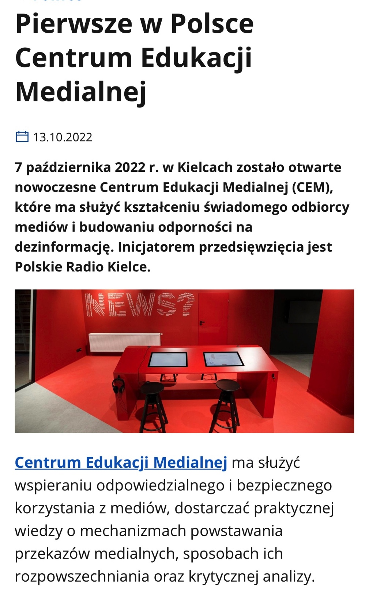

Slide 4
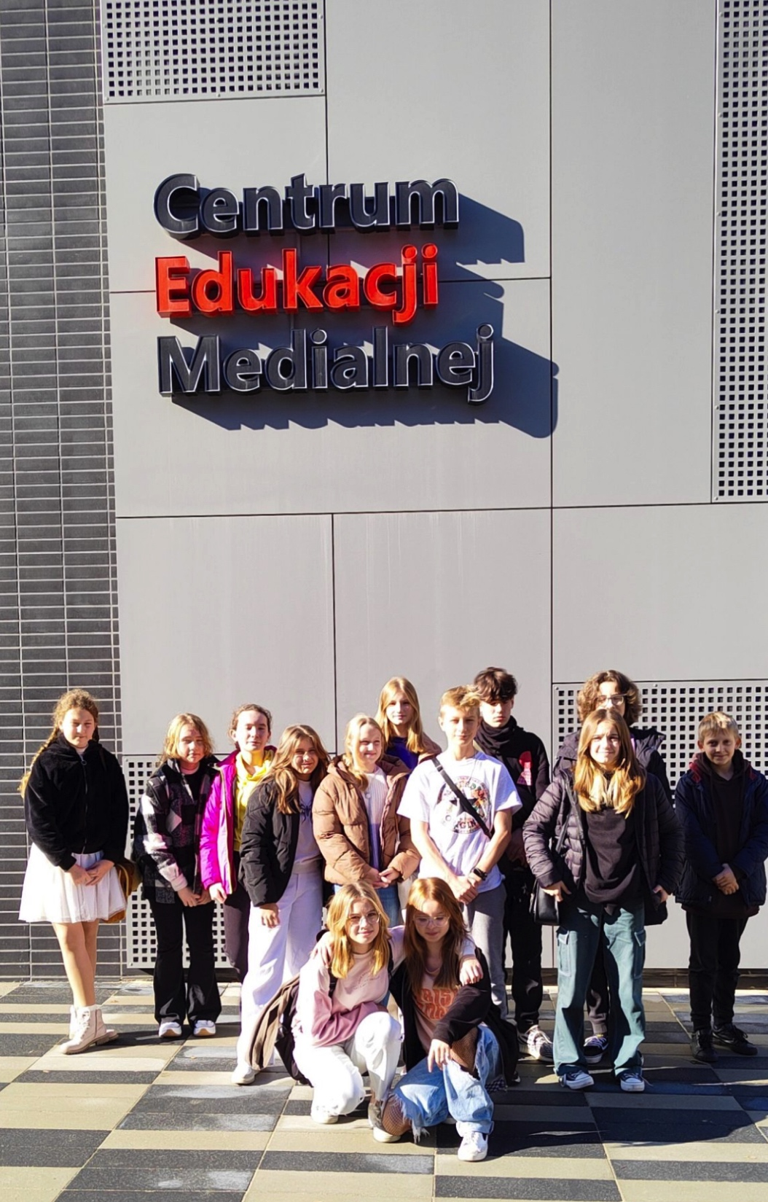

Slide 5


Slide 6
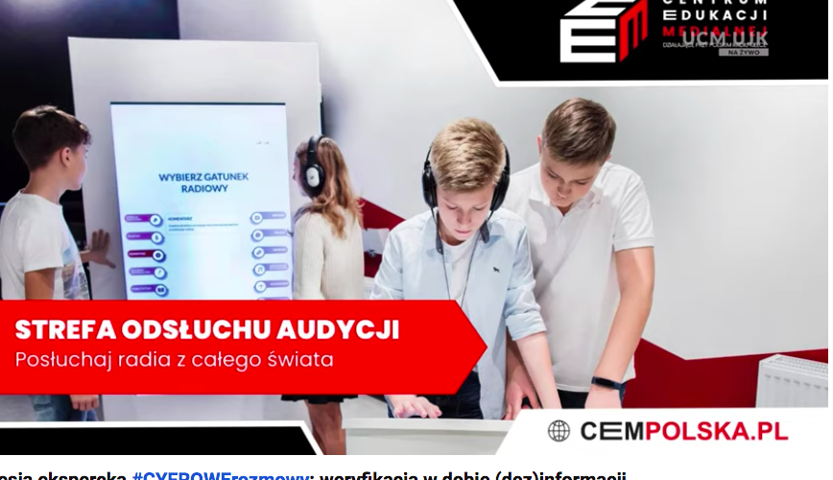

Slide 7


Slide 8


Slide 9
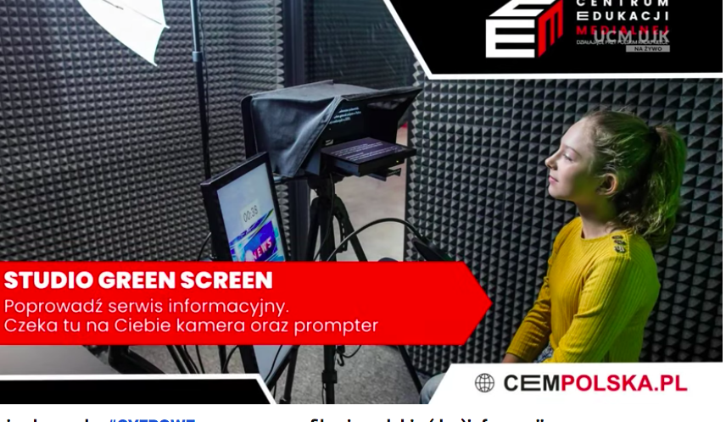

Slide 10


Slide 11
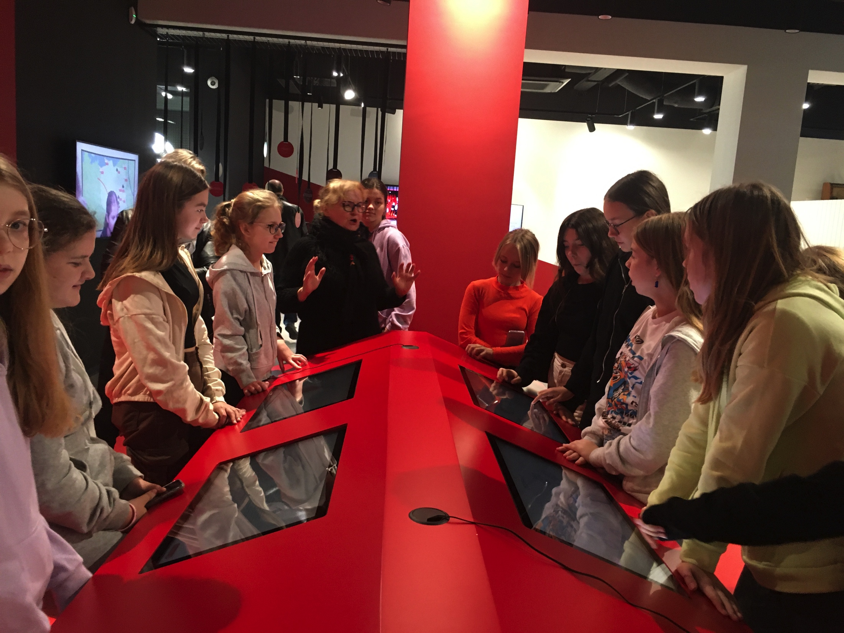

Slide 12
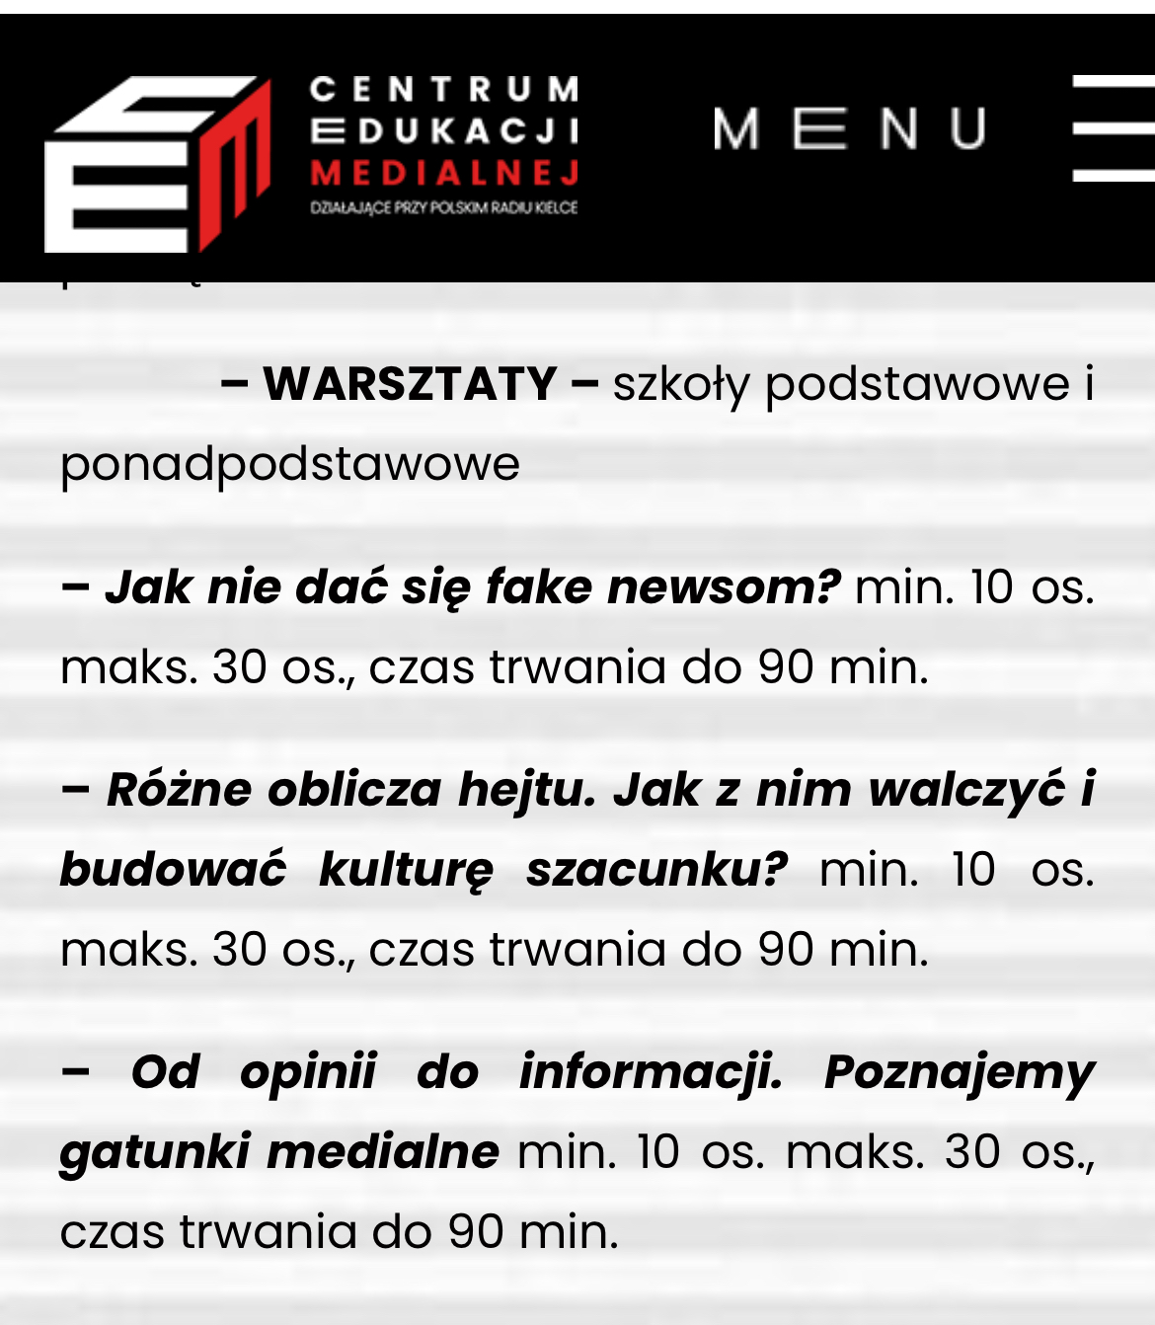

Slide 13
Warsztat „Różne oblicza hejtu. Jak z nim walczyć i budować kulturę szacunku?” –
zrozumienie czym jest hejt, mowa nienawiści, cyberbullying,
uwrażliwienie na krzywdę ofiar cyberprzemocy,
wypracowanie reguł oraz zasad reagowania w sytuacjach występowania zjawiska hejtu (czas trwania: ok. 90 minut, koszt 10 zł/os.)

Slide 14
Treści poruszane na zajęciach Różnie oblicza hejtu
Hejt jawny, agresywny – bezpośrednie obrażanie;
Hejt ukryty, zakampuflowany – ironia, sarkazm;
Hejt jako mowa nienawiści – ataki na grupy społeczne;
Eufemizmy – złagodzone formy wypowiedzi, które maskują agresję
Emocje hejtera – złość, frustracja, zazdrość;
Konstruktywna krytyka vs hejt – różnica pomiędzy tym co pomaga a tym co rani.

Slide 15
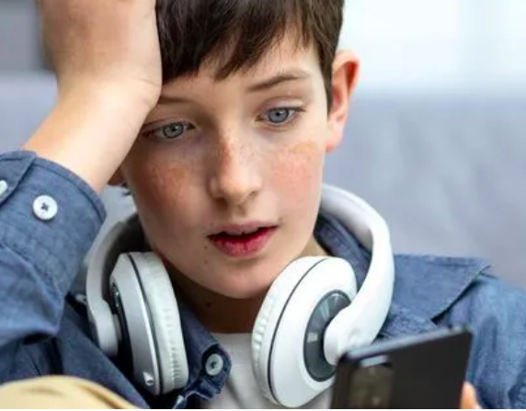
Warsztat Różne oblicza hejtu
Metodologia
Obserwacja uczestnicząca 2022 (od otwarcia) – 2026;
Wywiady IDI z edukatorami, z dyrekcją;
Studium przypadku.

Slide 16
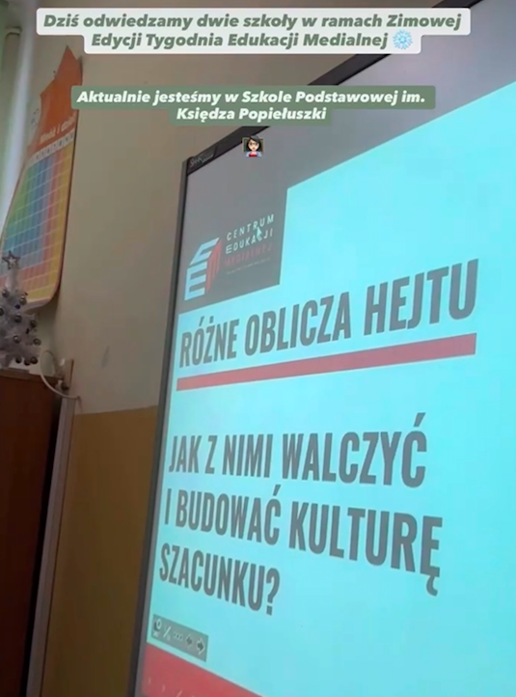

Slide 17
Jak wyglądają zajęcia o hejcie ?
Ćwiczenia definicyjne: uczenie rozróżnianie hejtu, krytyki, eufemizmu;
Różne odmiany i formy hejtu;
Praca grupowa – tworzenie postaci HEJTERA – zrozumienie mechanizmów;
Analiza przypadków – klasyfikowanie wypowiedzi, praktyczne zastosowanie wiedzy;
Dyskusja moderowana – wypracowanie strategii reagowania.

Slide 18
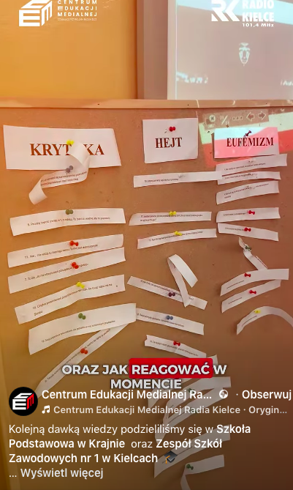
Ćwiczenia
definicyjne
Rozróżnianie:
Hejt
Krytyka
Eufemizm

Slide 19
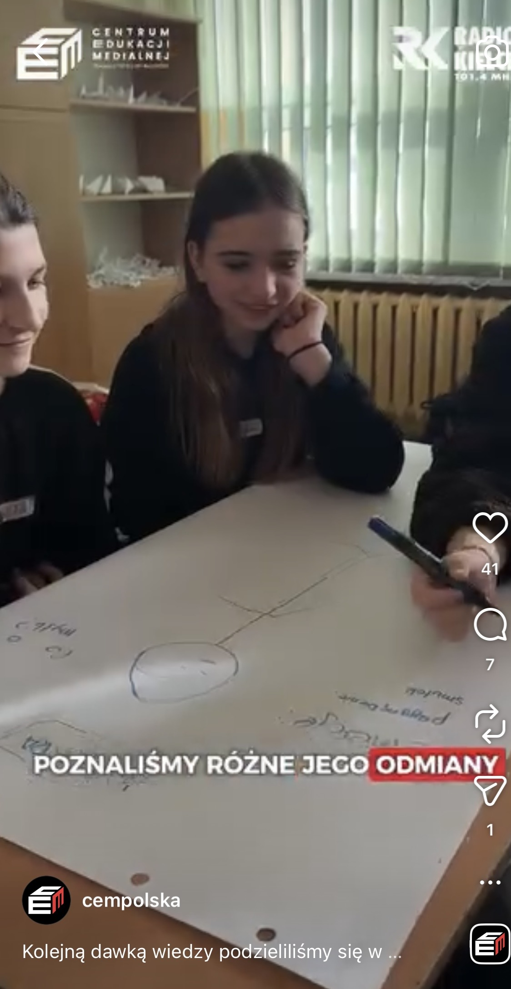
Ćwiczenia
Portret hejtera

Slide 20
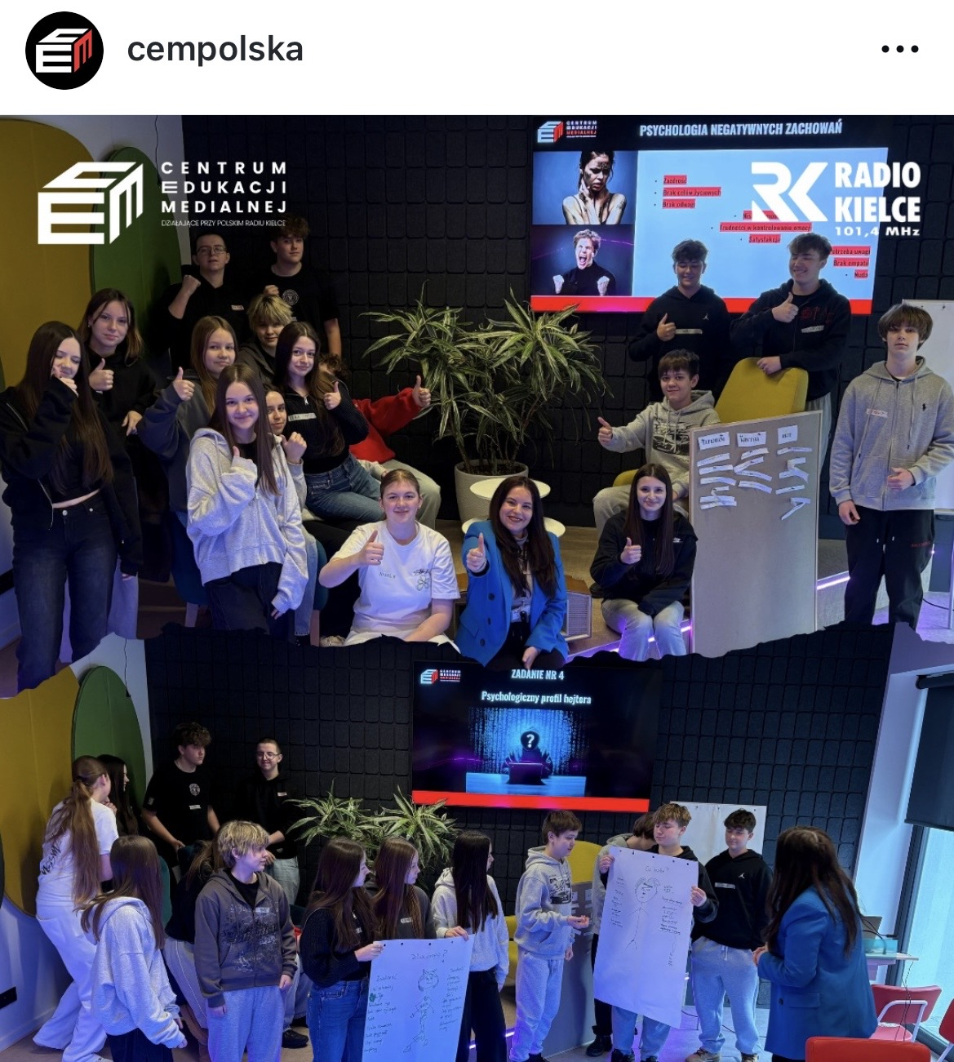

Slide 21
Uczestnicy uczą się klasyfikować wypowiedzi jako hejt, krytykę lub eufemizm, aby:
Rozpoznawać agresję – nawet gdy jest maskowana (eufemizm, „żart”, „ironia”)
Odróżniać konstruktywną krytykę od ataku personalnego
Reagować adekwatnie – nie bagatelizować hejtu, nie eskalować konfliktu
Budować kulturę szacunku – formułować własne wypowiedzi w sposób konstruktywny

Slide 22
Element warsztatu – hejt i jego różne oblicza
kryterium | Forma hejtu
Forma przekazu | Słowny, pisemny, obrazkowy (memy, grafiki, filmy)
miejsce | Internetowy (social media, komunikatory) vs. Realny (szkoła, relacje)
intensywność | Jednorazowy vs powtarzalny (cyberbulling)
Relacja sprawca - ofiara | Bezpośredni vs. Anonimowy
charakter | Jawny vs. subtelny

Slide 23
Różne oblicza hejtu 2
forma | opis
wyśmiewanie wyglądu | atakowanie stroju, sposobu mówienia, cech fizycznych
przezywanie i etykietowanie | nadawanie obraźliwych przezwisk, które rozprzestrzeniają się w grupie
publiczne ośmieszanie | śmiech klasy, nagrywanie reakcji
wykluczanie z grupy | pomijanie w rozmowach, nie zapraszanie na spotkania
plotki i pomówienia | rozpowszechnianie informacji mających poniżyć

Slide 24
Zadanie
Psychologiczny profil hejtera
Cel – pomóc zrozumieć kim jest hejter, co nim kieruje.
Uczestnicy pracują w grupach 4-6 osób aby stworzyć portret psychologiczny fikcyjnego hejtera. Chodzi o uświadomienie, że za hejtem stoją konkretne motywacje, emocje i okoliczności życiowe. To nie usprawiedliwia agresji ale pomaga ją zrozumieć i skuteczniej na nią reagować.

Slide 25
Karta pracy
kategoria | Pytania pomocnicze
motywacje | dlaczego hejtuje? np. nuda, zazdrość, frustracja;
zachowania | jak się zachowuje? np. atakowanie słabości ofiary np. wyglądu, wagi;
emocje | co czuje po napisaniu hejterskiego komentarza? chwilowa satysfakcja, poczucie władzy
konsekwencje | jakie mogą być skutki dla ofiary? (izolacja, lęk, depresja)

Slide 26
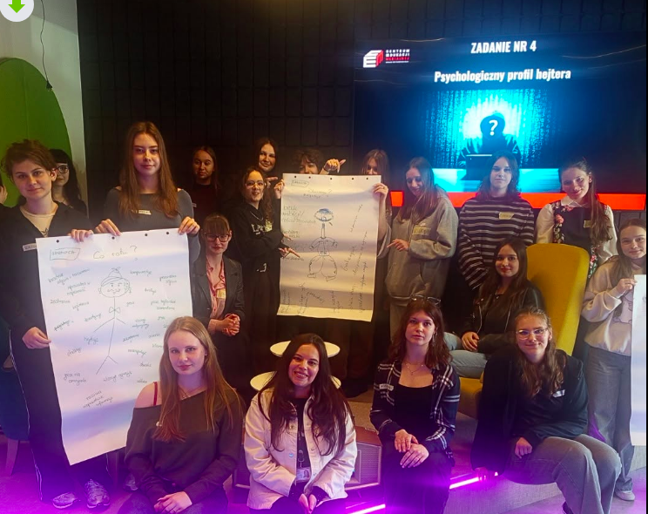

Slide 27
Kim jest hejter? Psychologiczne podstawy zachowań hejterskich:
Brak empatii i inteligencji społecznej;
Niska samoocena i frustracja (hejtowanie jest sposobem na radzenie sobie z własnymi kompleksami);
Poczucie anonimowości i bezkarności;
Poczucie nagrody (hejt aktywuje układ nagrody w mózgu, dając poczucie satysfakcji);
Potrzeba przynależności (hejtowanie bywa formą dopasowania się do grupy);
Efekt dehumanizacji (hejterzy postrzegają ofiary jako cyfrowe awatary nie widząc za nimi człowieka);
Doświadczenie bycia ofiarą (osoby które same doświadczyły hejtu często same stają się hejterami).

Slide 28
Przykładowe postacie hejtera wypracowane podczas zajęć:
„hejter z nudy” – młody człowiek spędza dużo czasu w sieci, hejtuje by zwrócić na siebie uwagę, często nie zdając sobie sprawy z krzywdy;
„hejter z frustracji” – ma niską samoocenę, doświadcza problemów w szkole i w domu. Wyładowuje swoje negatywne emocje na innych;
„hejter z zazdrości” – atakuje osoby, którym czegoś zazdrości;
„hejter z przekonania” – uważa że ma rację i jego ataki są słuszne, często działa w grupie w której jego zachowanie jest wzmacniane przez innych;
„hejter z traumy” – sam doświadczył cyberprzemocy i również stał się hejterem.

Slide 29
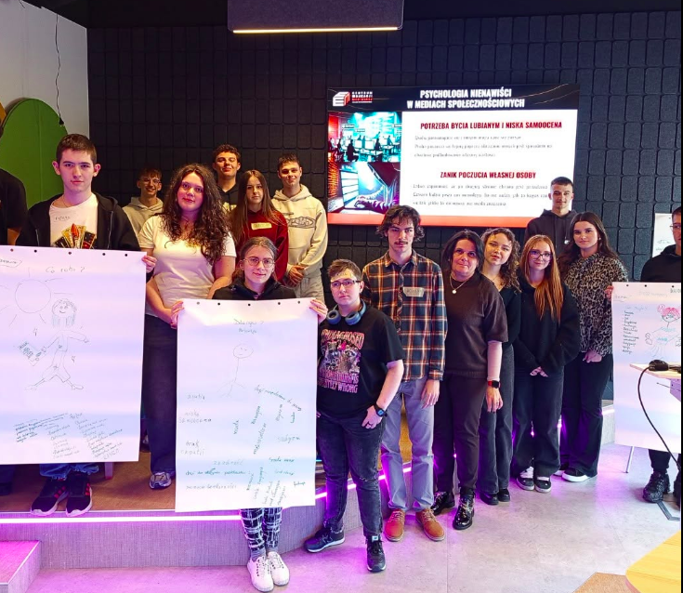

Slide 30
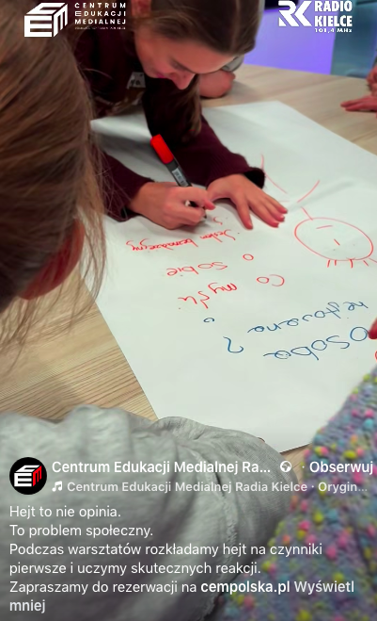

Slide 31
Trzy poziomy reagowania na hejt
poziom | Kto reaguje? | Co robić?
Jako ofiara | Osoba bezpośrednio atakowana | Nie odpowiadać agresją, zachować dowody, zgłosić osobie dorosłej, skorzystać z pomocy
Jako świadek | Osoba obserwująca hejt | Nie pozostawać biernym, zareagować wspierająco wobec ofiary, zgłosić sytuację
Jako system | Szkoła, instytucje, rodzice | Wdrożenie procedur interwencyjnych, edukacja profilaktyczna – zajęcia w CEM

Slide 32
Praktyczne kroki reagowania:
Zatrzymaj się
Zbierz dowody
Zablokuj
Zgłoś
Szukaj pomocy

Slide 33
Co zajęcia dają uczestnikom?
kompetencja | Efekt ćwiczenia
świadomość mechanizmów | uczestnicy poznają, że hejt nie bierze się znikąd: ma źródła w anonimowości, grupie, emocjach
rozpoznawanie eufemizmów | uczą się demaskowania agresji ukrytej pod „żartem”, „ironią”, „troską”
zrozumienie sprawcy | tworzenie postaci hejtera, zrozumienie, że motywacje są różne
strategie reagowania | świadomość pomaga reagować bez eskalacji

Slide 34
Rola CEM w tworzeniu bezpiecznego środowiska
Zakres problemowy konferencji: rola szkoły, uczelni i rodziny w tworzeniu bezpiecznego środowiska komunikacyjnego; współpraca nauczycieli, pedagogów, psychologów, rodziców, mediów i instytucji publicznych
obszar | Działania CEM
edukacja | Warsztaty, webinaria, scenariusze lekcji
Współpraca systemowa | Z MEN, KRRiT, UJK
Wsparcie nauczycieli | Konsultacje, webinaria
Wsparcie rodziców | Oferta edukacyjna dla rodziców

Slide 35
Jak CEM realizuje zadania w kontekście hejtu i trolingu ?
Cele V konferencji o hejcie i trollingu | Jak CEM realizuje zadania w kontekście hejtu i trollingu
Rozpoznawanie hejtu i trollingu | Uczy definiowania, odróżniania od krytyki, rozpoznawania eufemizmów maskujących agresję
Ograniczenia hejtu i trollingu | Uczy strategii reagowania jako ofiara i świadek
Zapobieganie hejtowi i trollingowi | Uczy empatii i budowania kultury szacunku by zapobiegać przyszłym aktom agresji
Edukacja medialna jako narzędzie | CEM łączy edukację medialną z praktyką radiową tworząc model instytucjonalnego wsparcia

Slide 36
Rekomendacje
Cel konferencji: wypracowanie rekomendacji dla szkół, uczelni, rodzin, mediów, instytucji publicznych i organizacji społecznych
Promowanie modelu CEM – wzorzec instytucjonalnej edukacji medialnej w Polsce;
Systematyczna ewaluacja programów profilaktycznych w zmieniającym się środowisku cyfrowym (AI, deepfake);
Współpraca międzysektorowa – łączenie mediów publicznych, szkół, instytucji i organizacji;
Warsztaty dla rodziców i nauczycieli – rozpoznawanie symptomów cyberprzemocy;
Badania empiryczne nad skutecznością edukacji medialnej.

Slide 37
Zakończenie
Centrum Edukacji Medialnej w Kielcach daje narzędzia jak rozpoznawać hejt, jak reagować jako świadek, gdzie szukać pomocy.
Obserwacja uczestnicząca 2022-2026 potwierdza – model z KIELC działa, ewoluuje i może być inspiracją dla innych instytucji.
Referat realizuje przedmiot konferencji – część wpólną kompetencji medialnych,
praktyk edukacyjnych i profilaktyki przemocy.

Slide 38
Dziękuję za uwagę

